Slide 1
Bezpieczeństwo w internecie
JULIA WOLICKA.6D
To zdjęcie wykonane przez nieznanego autora jest objęte licencją CC BY-NC-ND.

Slide 2
Musimy uważać gdzie wchodzimy ponieważ
MOŻEMY WEJŚĆ W COŚ ZŁEGO I NP.MOGĄ NAM POBRAĆ PIENIĄDZE Z KONTA A MY MOŻEMY O TYM NIE WIEDZIEĆ
To zdjęcie wykonane przez nieznanego autora jest objęte licencją CC BY-SA.

Slide 3
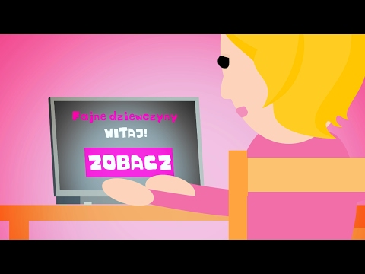
NIEKÓRE APLIKACJE
TEŻ MOGĄ WYMAGAĆ OD NAS DANYCH KTÓRYMI MOGĄ SIĘ POSŁUŻYĆ DO BARDZO ZŁYCH RZECZY
To zdjęcie wykonane przez nieznanego autora jest objęte licencją CC BY-SA.

Slide 4
DZIECI CZĘSTO WCHODZA W TAKIE LINKI A PÓŹNIEJ SIĘ Okazuje, ŻE LAPTOP ZOSTAŁ ZHAKOWANY
To zdjęcie wykonane przez nieznanego autora jest objęte licencją CC BY-NC-ND.
LECZ DZIECI RÓWNIEŻ GRAJĄ W NIEODPOWIEDNIE DLA NICH GRY A PÓŹNIEJ SIĘ OKAZAŁO, ŻE DZIECKO GDZIEŚ POSZŁO I NIE WRÓCIŁO.

Slide 5
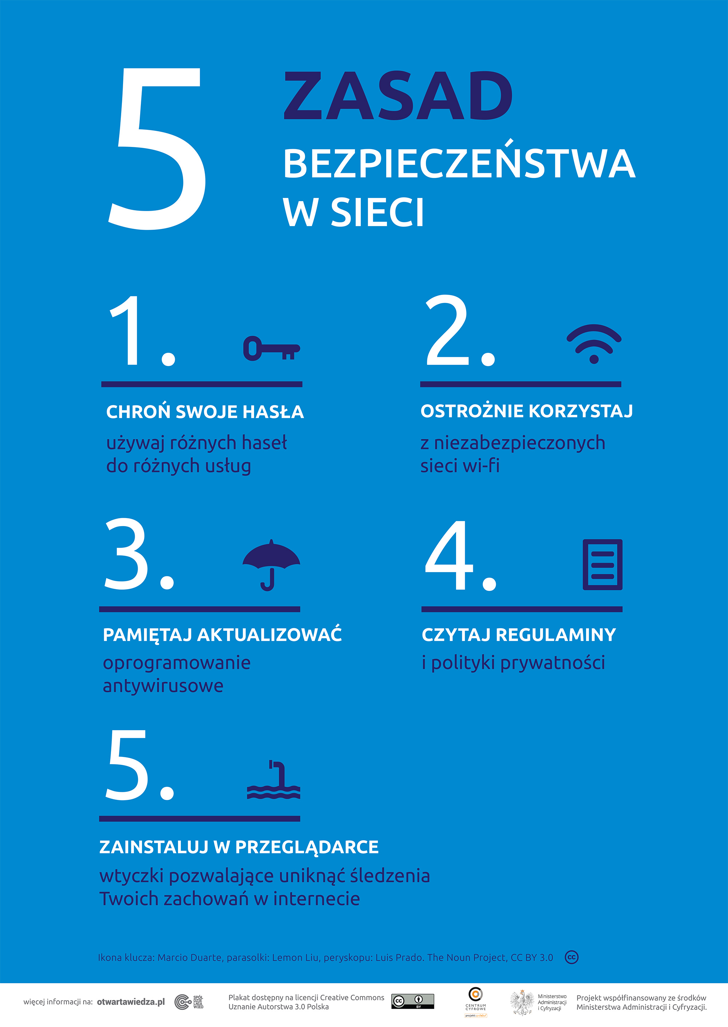
ZASADY
TRZEBA SIĘ STOSOWAĆ DO ZASAD, KTÓRE OBOWIĄZUJĄ W INTERNECIE
To zdjęcie wykonane przez nieznanego autora jest objęte licencją CC BY.

Slide 6
GRY
NIE WSZYSTKIE LECZ NIEKTÓRE GRY MOGĄ ZABIĆ DZIECKO LUB DOROSŁEGO CZŁOWIEKA PSYCHICZNIE ORAZ FIZYCZNIE
To zdjęcie wykonane przez nieznanego autora jest objęte licencją CC BY-SA.

Slide 7
PISANIE Z NIEZNAJOMYM
KIEDY PISZEMY Z CZŁOWIEKIEM KTÓREGO NIEZNAMY MOŻE NAWET DOJŚĆ DO TRAGEDII NP. SPRZEDANIE DZIECKA,SPRZEDZAŻ ORGANÓW DZIECKA I WIELE INNYCH TRAGEDII
DLATEGO NIE POWINNIŚMY PISAĆ ANI ROZMAWIAĆ Z NIEZNAJAMYMI
To zdjęcie wykonane przez nieznanego autora jest objęte licencją CC BY-SA.

